Slide 1



Slide 2
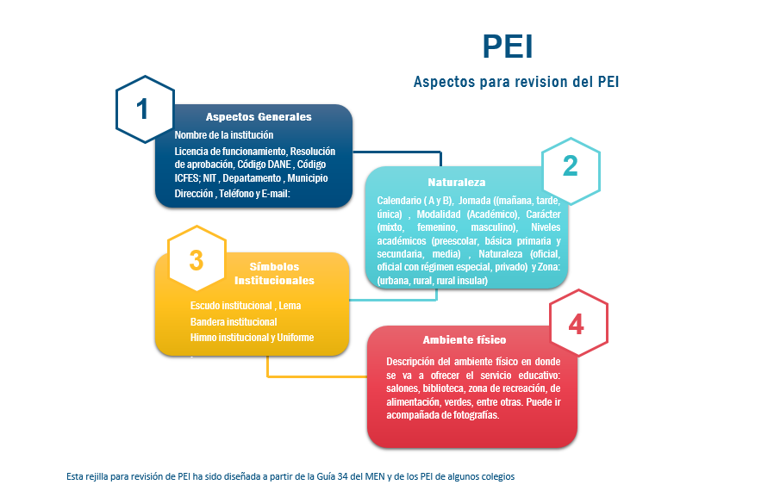

Slide 3
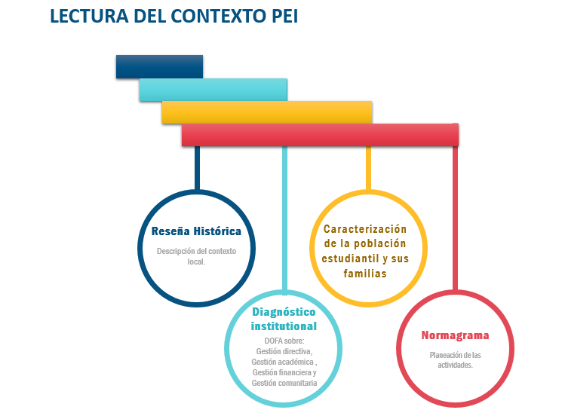

Slide 4
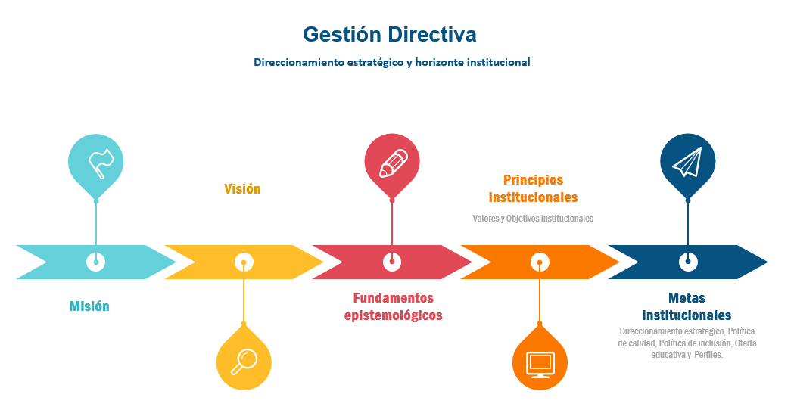

Slide 5
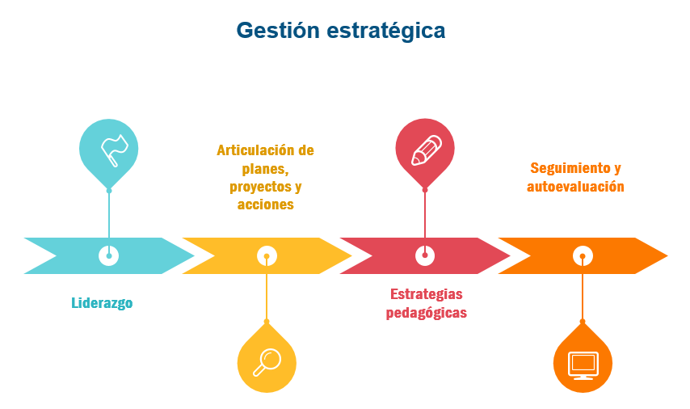

Slide 6
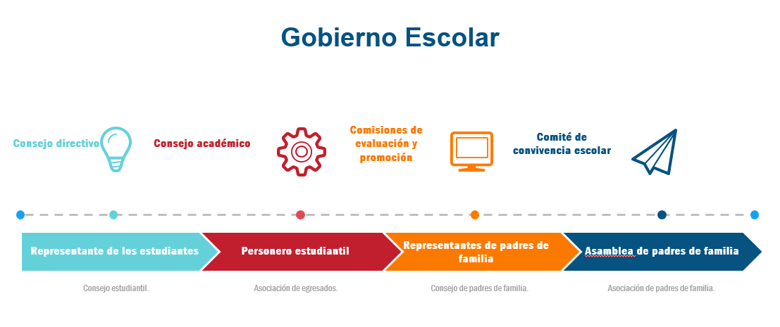
MANUAL DE CONVIVENCIA

Slide 7
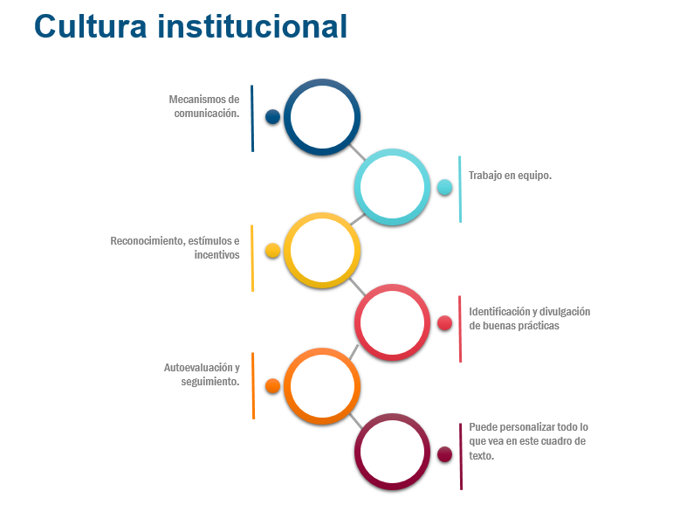

Slide 8
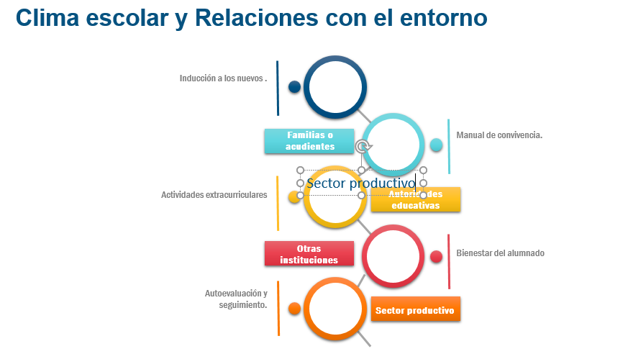

Slide 9
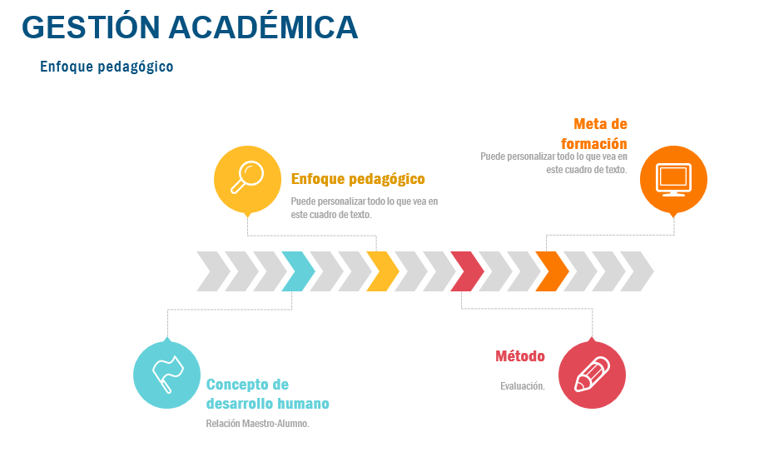

Slide 10
Otros Componentes
GESTIÓN ACADÉMICA
Diseño curricular
Práctica pedagógica
Gestión de aula
Seguimiento académico
Proyectos pedagógicos transversales

Slide 11
GESTIÓN ADMINISTRATIVA Y FINANCIERA
Apoyo a la gestión
académica
Práctica pedagógica
Administración de la
planta física y de los recursos
Administración de
servicios complementarios
Talento humano
Apoyo financiero y contable

Slide 12
GESTIÓN DE LA COMUNIDAD
Accesibilidad
Políticas de acceso y permanencia
Proyección a la comunidad
Prevención de riesgos

Slide 13
SISTEMA INSTITUCIONAL DE EVALUACIÓN DE LOS ESTUDIANTES
Principios del SIEE
Fundamentos de la evaluación
Mecanismos de seguimiento
y evaluación del SIEE
Uso pedagógico de
las evaluaciones externas

